Slide 2
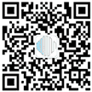
袁越 Sophie Yuan
销售经理 Salse Manager
座机：010-6585 4551
手机：135 2099 2870
邮箱：sophie.yuan@airtech-global.com
北京市朝阳区延静里中街3号院17号楼106室
www.airtech-global.com

